Slide 1
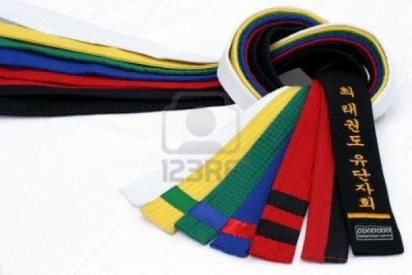
Kup-Prüfung am Freitag den 28.11.2014
Prüfer der Deutschen Taekwondo Union e.V.: Harald Ruprecht (4. Dan)
Kup-Prüfung
Nr. | Zeit | Gruppe | Kup | Personen
1 | 16:00 – 17:00 | Anfänger I 10 Kinder | 10. – 8. | Johanna Oelze, Ole Bennet Hausmann, Mike Haaf, Lucas Tannigel, Imke Japes, Gerrit Laube, Joana Brümmer, Lyra Kreckler, Celine Pürst, Alexander Förster
2 | 17:10 – 18:10 | Anfänger II 7 Kinder | 8. – 5. | Lisa Marie Depping, Emily Kuhrcke , Matti Walter, Julian Laurich, Sorina Seeger, Maxim Schampanski, Florine Twele
3 | 18:20 – 19:20 | Anfänger III 6 Erwachsene | 10. – 7. | Tahir Seu, Timm Kallweit, Jasmin Kreckler, Linda Braaksma, Sabine Bretz, Milan Spata
4 | 19:30 – 20:15 | Fortgeschrittene I 2 Kinder, 3 Jugendliche und 4 Erwachsene | 6. – 3. | Mark de Jong, Tim Peter, Emily Köppe, Stephan Nerge, Lisa Hartkopf, Annika Exner, Svenja Möbius-Seeger, Henrike Scholz, Calvin-Justus Bizer
5 | 20:15 – 21:15 | Fortgeschrittene II 5 Kinder, 1 Erwachsener | 3. – 2. | Ruben Hennemann, Viktor Hennemann, Luca Marie Schatz, Josephine Seeger, Nick Bretz, Oliver Schwekendiek
Die Zeiten können durch den Prüfungsablauf abweichen, darum bitten wir 30 Minuten vor dem Prüfungsbeginn der jeweiligen Gruppe vor Ort zu sein und ggf. mit dem Aufwärmen zu beginnen!

